Slide 1


Slide 2

LẬP TRÌNH WEBSITE
PHẦN CSS - BÀI 03
Hiểu biết về mô hình không gian 3 chiều trong tài liệu HTML

Slide 3
LẬP TRÌNH WEBSITE
PHẦN CSS - BÀI 03
Kiến trúc KHÔNG GIAN 3 CHIỀU
Kiến trúc này ra đời nhầm đáp ứng nhu cầu quá cao của phần hiển thị
Không gian 3 chiều chứ không phải 3D
Hoạt động dựa trên nguyên lý CHIẾC HỘP TRÌNH CHIẾU (ViewBox)

Slide 4
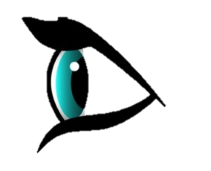
Màn Hình
Flat
Nguyên lý CHIẾC HỘP TRÌNH CHIẾU (ViewBox)

Slide 5
LẬP TRÌNH WEBSITE
PHẦN CSS - BÀI 03
CẦN NHỚ GÌ !!!
Bản thân tài liệu HTML là một ViewBox gốc
Mỗi phần tử bên trong một ViewBox cũng có thể là một ViewBox. Tức là các thẻ HTML có thể là viewbox và cũng có thể chứa các thẻ HTML ở dạng viewbox.
Mỗi ViewBox luôn có mặc định một mặt phẳng nền gọi là FLAT. Mặt phẳng này là phần còn lại của kiến trúc củ. Hoạt động theo nguyên lý văn bản & tờ giấy. Các thành phần cứ xếp sát nhau theo từng LINE. Hết LINE sẽ xuống LINE mới.

